Slide 1
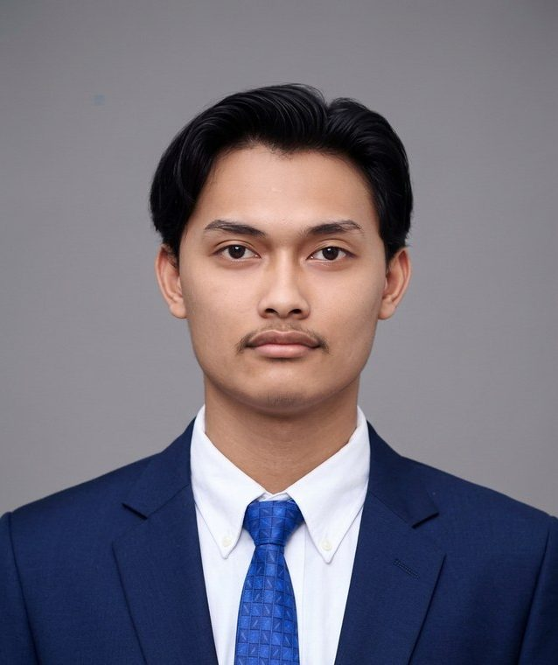
DATA ANALYST · OPEN TO WORK
Tegar Pambudi
Membangun dashboard Looker Studio untuk pelaporan donasi, monitoring operasional, dan analisis performa iklan di Yayasan Gerakan Sedekah Rombongan (YGSR), Yogyakarta.
15.487
Rp2,09M
2,06×
62
Donatur teranalisis
Donasi terpantau
ROAS iklan
Ambulans terpantau
Bantul, DIY · tegarpambudi0305@gmail.com

Slide 2
TENTANG
Di YGSR, ini yang Saya Kerjakan
Sejak Oktober 2024, saya bekerja sebagai Data Analyst di Yayasan Gerakan Sedekah Rombongan (YGSR) — yayasan yang menyediakan ambulans gratis (MTSR), rumah singgah (RSSR), dan pendampingan pasien khusus untuk pasien dampingan yayasan.
Tugas saya adalah membuat data dari ketiga program tersebut bisa diakses dan dipahami oleh seluruh tim — bukan hanya staf teknis. Hasilnya, tim manajemen kini bisa memantau kondisi donasi, operasional ambulans, dan performa iklan kapan saja, tanpa perlu meminta laporan manual.
Saya terbuka untuk posisi Data Analyst di NGO, startup, maupun korporat.
NAMA
Tegar Pambudi
LOKASI
Bantul, DIY, Indonesia
PENDIDIKAN
S1 Sistem Informasi, UTY · GPA 3,48
EMAIL
tegarpambudi0305@gmail.com
5
80%
Sumber data terintegrasi
Waktu pelaporan berkurang
2.848
Rp5,27M
Penerima manfaat terpantau
Dana bantuan tersalurkan & terpantau
Tegar Pambudi — Data Analyst · 2 / 9

Slide 3
RIWAYAT KERJA
Perjalanan Karir
Data Analyst Oktober 2024 — Sekarang · Yogyakarta
Web Programmer — Kerja Praktik 2023 — 2024 · Yogyakarta
Yayasan Gerakan Sedekah Rombongan (YGSR) · Yogyakarta · Kontrak
AKNSBY (Akademi Komunitas Negeri Seni dan Budaya Yogyakarta) · Proyek Akademik
Mengelola, menganalisis, dan memvisualisasikan data donatur, donasi, penerima manfaat, program operasional (ambulans dan rumah singgah), media sosial, dan performa iklan untuk memantau efektivitas program
Mengembangkan Learning Management System berbasis web menggunakan PHP, CodeIgniter, MySQL, HTML, CSS, dan JSON
Merancang database relasional dengan 29 tabel, normalisasi 3NF, ERD, dan UML — implementasi lengkap di MySQL
Mengembangkan dashboard dan laporan otomatis di Looker Studio untuk pelacakan campaign, monitoring retensi donatur, dan pengukuran efisiensi operasional
Mengerjakan seluruh proses pengembangan dari awal hingga selesai menggunakan metodologi Waterfall
Memproses dan membersihkan data kompleks menggunakan fungsi lanjutan Google Sheets untuk memastikan akurasi laporan
S1 Sistem Informasi — GPA 3,48 / 4,00 2020 — 2024 · Yogyakarta
Universitas Teknologi Yogyakarta
Berkolaborasi dengan tim program, fundraising, dan operasional untuk menerjemahkan temuan data menjadi rekomendasi strategis
Jurusan Sistem Informasi dengan fokus pada pemrograman web, database, dan analisis sistem
Mempelajari ERD, UML, normalisasi database, OOP, dan metodologi Waterfall
SMA — Jurusan IPS 2017 — 2020 · Lampung
SMAN 1 Seputih Agung · Lampung, Indonesia
Pendidikan menengah atas dengan jurusan Ilmu Pengetahuan Sosial
Tegar Pambudi — Data Analyst · 3 / 9

Slide 4
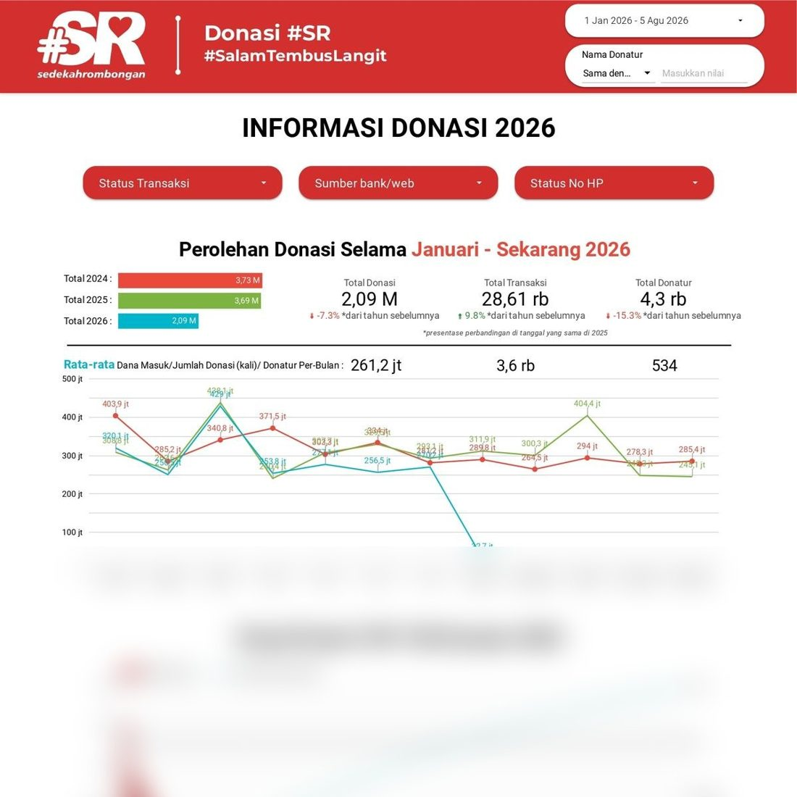
PROYEK 01 · ANALITIK BISNIS
Dashboard Analitik Donasi & Operasional — YGSR
MASALAH
SOLUSI
Data donasi dan operasional tersebar di banyak file terpisah dan tidak terintegrasi.
13 dashboard Looker Studio terhubung ke Google Sheets — update otomatis, bisa diakses semua divisi.
80%
Rp2,09M
15.487
Waktu laporan turun
Dana terpantau 2026
Donatur termonitor
Looker Studio · Google Sheets · Analitik Donor · Pemetaan Geografis · Meta Ads BI
Dashboard "Informasi Donasi 2026" · 13 dashboard Looker Studio
Tegar Pambudi — Data Analyst · 4 / 9

Slide 5
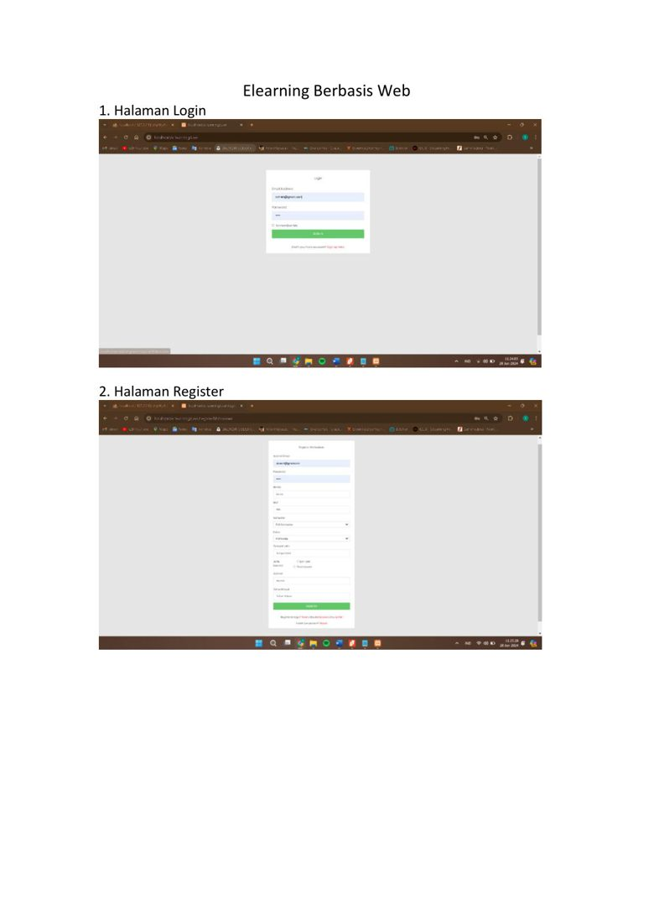
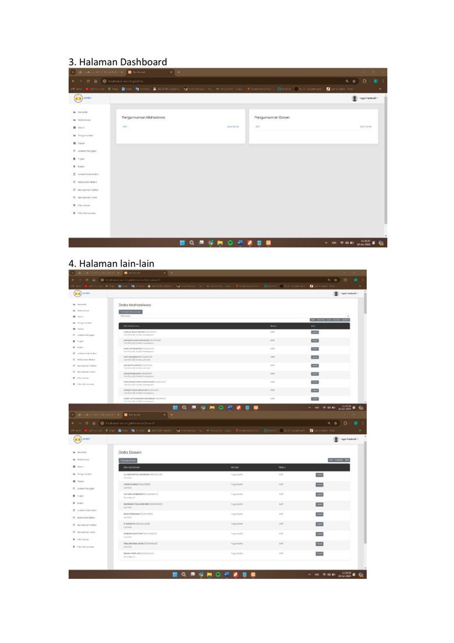
PROYEK 02 · PENGEMBANGAN WEB
Learning Management System — AKNSBY
Akademi Komunitas Negeri Seni & Budaya Yogyakarta · 2023–2024
MASALAH
Administrasi akademik dikelola manual, tanpa sistem yang mengintegrasikan mahasiswa, dosen, jadwal, dan nilai.
SOLUSI
Sistem web 5 modul dengan metodologi Waterfall — dari analisis kebutuhan hingga pengujian.
Login & Register · Dashboard admin
100%
29
5+
Database 29 tabel · normalisasi 3NF · ERD & UML · implementasi MySQL
Proses digital
Tabel database
Modul akademik
PHP · CodeIgniter · MySQL · HTML · CSS · JSON · ERD & UML
Tegar Pambudi — Data Analyst · 5 / 9

Slide 6
WAWASAN ANALITIS · 1/2
Temuan dari Data YGSR
DONASI & CHANNEL
69,56% donasi berasal dari donatur yang jarang berdonasi (kategori Bronze & Silver, frekuensi rata-rata 1–4x/bulan) — donatur kecil adalah tulang punggung donasi YGSR.
114,76%
Channel CRM menghasilkan 78,3% dari total donasi, sisanya 21,7% dari WEB — CRM jadi kanal dominan.
Rata-rata donasi pertama kali Rp53.649 — angka ini dipakai sebagai acuan nominal minimum untuk campaign baru.
Donasi Ramadan 2026 vs target Rp400 jt
Donasi periode Ramadan (19 Feb–21 Mar 2026) mencapai Rp459 juta — melampaui target Rp400jt (114,76%) dan naik 6,7% dibanding Ramadan tahun sebelumnya.
DONATUR & RETENSI
Dari 15.487 donatur terdaftar, hanya 804 (5,2%) berstatus aktif — mayoritas besar jadi target program reaktivasi.
5,2%
8.017 donatur terdaftar tapi belum pernah berdonasi — jadi prioritas campaign reaktivasi tim CRM.
Donatur Platinum (rata-rata >8x donasi/bulan) hanya 12 orang dari total 15.487 donatur terdaftar sepanjang berjalannya program — segmen paling kecil tapi paling loyal.
donatur berstatus aktif (804 dari 15.487)
Rata-rata 72 donatur baru/minggu — digunakan sebagai acuan target rekrutmen tim fundraising.
Tegar Pambudi — Data Analyst · 6 / 9

Slide 7
WAWASAN ANALITIS · 2/2
Temuan dari Data YGSR
PERFORMA META ADS
ROAS 2,06 — setiap Rp 1 iklan menghasilkan Rp 2,06 donasi. Biaya iklan Rp 203jt → nilai donasi Rp 318jt.
~7×
Instagram mendominasi reach dibanding Facebook — 7,47 juta vs 1,08 juta — menjadikannya kanal utama untuk menjangkau audiens baru.
reach Instagram dibanding Facebook
Pertumbuhan followers baru di Instagram (8.883 followers) jauh lebih tinggi dibanding Facebook (42 followers) pada periode yang sama.
Berdasarkan data reach tertinggi per postingan, waktu terbaik untuk posting adalah pagi sekitar pukul 05.00 dan malam sekitar pukul 19.00–19.10.
OPERASIONAL MTSR & RSSR
Jawa Timur menjadi wilayah dengan pergerakan MTSR tertinggi — 2.515 dari total 6.548 pergerakan (sekitar 38%), jauh di atas Jawa Tengah di posisi kedua (2.077).
~52%
RSSR Surabaya 1 menjadi lokasi dengan operasional tersibuk (598 pasien singgah), sejalan dengan Jawa Timur sebagai wilayah dengan pasien singgah RSSR terbanyak — 1.807 dari total 3.475 pasien (~52%).
pasien singgah RSSR ada di Jawa Timur
Penyakit Jantung menjadi diagnosis tunggal dengan pasien terbanyak (229 pasien, total santunan Rp475,1jt) — disusul berbagai jenis kanker (tulang, ginjal, payudara, paru-paru) yang bila digabungkan menjadi kelompok diagnosis terbesar.
Pasien berusia dewasa mendominasi 1.495 dari 2.848 total penerima manfaat (~52%) — kelompok usia produktif menjadi mayoritas pasien dampingan.
Tegar Pambudi — Data Analyst · 7 / 9

Slide 8


KEAHLIAN & SERTIFIKASI
Alat yang Saya Gunakan
ANALITIK & BI
PROGRAMMING & WEB
SYSTEMS & DESIGN
Google Sheets (Advanced)
Looker Studio
Microsoft Excel
Analitik Donor & Meta Ads
Pelaporan & Otomatisasi
PHP (CodeIgniter)
MySQL & SQL
HTML, CSS & JSON
Java & OOP
ERD & UML Design
UI/UX Design
Requirements Analysis
Waterfall Methodology
Canva & Data Storytelling
RAPIDMINER
RAPIDMINER
Data Engineering Professional Certification
Machine Learning Professional Certification
Fondasi penting untuk memahami cara data dikumpulkan, diproses, dan disimpan — relevan dengan pekerjaan saya di YGSR
Pemahaman dasar machine learning yang berguna untuk mengembangkan analisis prediktif ke depan
Tegar Pambudi — Data Analyst · 8 / 9

Slide 9
KONTAK
Hubungi Saya
"Dashboard yang baik bukan yang paling lengkap datanya — tapi yang paling mudah dibaca dan langsung bisa dipakai untuk mengambil keputusan."
EMAIL
LINKEDIN
WHATSAPP
tegarpambudi0305@gmail.com
linkedin.com/in/tegarpambudi0305
+62 822 6981 4730
Terbuka untuk posisi Data Analyst di NGO, startup, maupun korporat · Bantul, DIY

